Slide 1
María José Castro Subsecretaria de Educación Parvularia Ministerio de Educación
Acciones en contexto COVID-19 para resguardar ambientes y oportunidades de aprendizaje

Slide 2
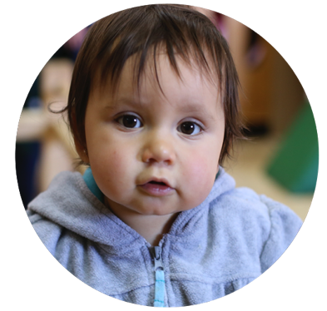
El contexto chileno
Educación Parvularia en Chile: 0 a 6 años → más de 800.000 niños y niñas
Tres tramos y seis niveles:
Sala Cuna: menor (0 años) y mayor (1 año)
Niveles Medios: menor (2 años) y mayor (3 años)
Niveles de Transición: prekínder (4 años) y kínder (5 años)
Fuente: BBDD Matrícula Educación Parvularia Oficial agosto 2019, Centro de Estudios MINEDUC.
Estimaciones y proyecciones INE Chile 1992-2050 con base 2017.

Slide 3
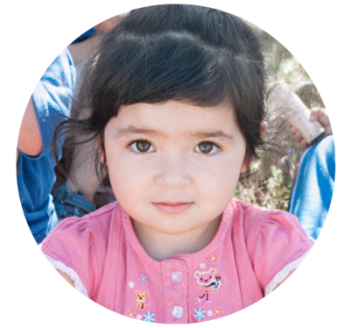
El contexto chileno
La mayoría de los establecimientos con financiamiento estatal para niños entre 0 y 3 años, son salas cuna y jardines infantiles administrados por JUNJI, Fundación Integra, municipalidades, Servicios Locales de Educación y fundaciones.
JUNJI y Fundación Integra son instituciones que tienen como único foco de atención la Educación Parvularia.
Estas instituciones reciben a familias del 60% más vulnerable.
Tramo | Matrícula | Población | Cobertura
Sala Cuna | 94.375 | 459.440 | 20,54%
Nivel Medio | 248.678 | 486.901 | 51,07%
Nivel de Transición | 473.761 | 507.624 | 93,33%
Total | 816.814 | 1.453.965 | 56,18%
*Excluye información de oferta privada de establecimientos para salas cuna y niveles medios.

Slide 4
Levantamiento de experiencias, visiones y necesidades
Colaboración con médicos representantes de la Sociedad Chilena de Pediatría y Sociedad Chilena de Epidemiología.
Reuniones con sostenedores de salas cuna y jardines infantiles públicos y privados.
Reuniones regionales con equipos directivos.
Reuniones con gremios.
Visitas de acompañamiento: a la fecha se han visitado presencial y virtualmente, 3.300 establecimientos.
Recopilación de medidas tomadas en distintos países en Educación Parvularia frente a contingencia global del Covid-19.

Slide 5
Webinars
Ciclo de webinars: #ConectémonosConLaEducaciónParvularia
Referentes curriculares del Nivel de Educación Parvularia
Familia
Juego y Desarrollo socioemocional
Importancia de la lectura
Autorregulación en niñas y niños
Importancia de la evaluación
Ciclo de webinars: ¿Cómo promovemos una mejor infancia? Orientaciones y estrategias basada en los 5 Principios
Priorización curricular Educación Parvularia

Slide 6
Educación socioemocional
Cápsulas de videos para hacer frente a la situación socioemocional de los niños y niñas con consejos para las familias durante el contexto de crisis sanitaria.
Seminario web: “Fomentando el bienestar de los equipos educativos” que contó con la participación de la experta en sicología educacional, Mónica Larraín.
Seminario web junto al Ministerio de Educación, “Aprendizaje Socioemocional en tiempos de pandemia” Organizado por el Ministerio de Educación

Slide 7
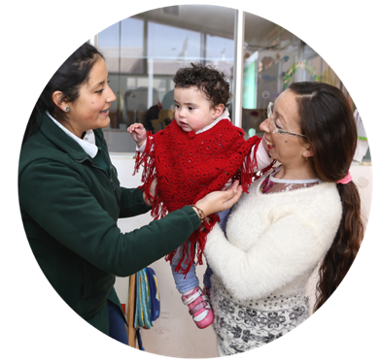
Apoyo a equipos de Ed. parvularia
Curso “Las emociones y su importancia en el proceso de enseñanza y aprendizaje en Educación Parvularia”: Se orienta a reflexionar respecto de los desafíos de los equipos educativos al resguardar sus propias situaciones socioemocionales, para disponer de ambientes protectores del desarrollo en este ámbito en los niños y niñas, propiciando un canal cálido y expedito con las familias ante el contexto actual. (julio 2020,CPEIP).
Taller de Reflexión en el contexto de pandemia: Documento tipo guía más una presentación para que equipos directivos y educativos compartan un espacio de reflexión y diálogo, considerando el contexto actual de pandemia y la suspensión de actividades presenciales. Este material busca generar espacios para el diálogo y la reflexión ante la toma de decisiones que permitan resguardar de manera pertinente, respetuosa y segura el aprendizaje paulatino de niños y niñas de Educación Parvularia.

Slide 8
Apoyo a equipos de Ed. parvularia
Diversos documentos de apoyo a la comunidad educativa en tiempos de pandemia:
Protocolo prevención y monitoreo del Coronavirus en jardines infantiles
Orientaciones al sistema de E. Parvularia en contexto Covid-19
Protocolo N.3 Limpieza y desinfección de jardines infantiles

Slide 9
Vínculo de jardines con niños y niñas
Campaña #PorqueNosHacemosFalta: Más de 11 mil suscriptores del canal de Youtube de la Subsecretaría tienen a disposición más de 400 videos.
Entrega de materiales: Se han entregado más de 38.000 “kits de materiales” en más de 1.000 establecimientos Junji e Integra para que niños puedan continuar con experiencias de aprendizaje en sus hogares. Estos kits contienen lápices de colores, plumones, distintos tipos de papel, etc.
Establecimientos rurales: Se ha definido un kit especial de cuentos y orientaciones para 1200 familias de niños de 70 jardines VTF de zonas rurales de 7 regiones del país.
Comunicación de educadoras con familias y niños: (próximamente APP de la SdEP) -Aplicación Mi Jardín Junji: Comunicaciones, actividades e información relevante hacia las familias -IntegrApp: Propuestas educativas, actividades, talleres y videos.
Los 5 principios en la radio: Desde el viernes 10 de julio y durante dos meses, un convenio con Inberoamericana nos permite difundir los 5 principios para una buena crianza en las radios Pudahuel, FM2, Imagina y ADN, de manera de acompañar a las familias de todo el país, especialmente aquellas que viven en localidades donde no existe conexión a Internet. Esta campaña tiene un alcance de 46 mil usuarios a través de la plataforma digital y un impacto de 35 millones a través de la escucha de radios.

Slide 10
Recursos Educación Parvularia
parvularia.mineduc.cl /Aprendo en línea:
Orientaciones y actividades para todos los niveles de E. Parvularia
Actividades JUNJI
Actividades Fundacion Integra
Manejo de la ansiedad con niños y niñas
Cuentos y recomendaciones para la lectura compartida
Ideas y actividades para realizar en casa
Recursos audiovisuales. Campaña “Porque nos hacemos falta… te acompaño en casa”
Campaña radial Los 5 Pripincipios
Lecciones de ingles gratuitas

Slide 11
Recursos Educación Parvularia
Recursos destacados:
Mi primer Bartolo: “Mi primer Bartolo” y “Fábulas fabulosas de Bartolo”, elaborados en una alianza con Imactiva y que está enfocado en las niñas y niños del primer y segundo nivel de transición (NT1 y NT2).
Joy School English: esta APP se dispuso para los niveles de Transición de todas las escuelas con financiamiento público de las regiones de Valparaíso, Maule y Los Lagos, y promueve el aprendizaje autónomo del inglés mediante juegos, canciones y videos. Esta App se enfoca en el lenguaje oral utilizando el reconocimiento de voz y elementos interactivos para ayudar a los niños a acercarse contextualmente al idioma inglés.

Slide 12
María José Castro Subsecretaria de Educación Parvularia Ministerio de Educación
Acciones en contexto COVID-19 para resguardar ambientes y oportunidades de aprendizaje

